Slide 1
El desafío del análisis del desarrollo regional en Argentina Efectos económicos, políticos y sociales (del uso) de las transferencias fiscales verticales
Pedro E. Moncarz
(Universidad Nacional de Córdoba y CONICET)
Sebastian Freille
(Universidad Nacional de Córdoba y Universidad Católica de Córdoba)
Seminario de Desarrollo Productivo
Secretaría de la Transformación Productiva del Ministerio de Producción de la Nación
Viernes 16 de Septiembre de 2016

Slide 2
1. Desarrollo regional: un fenómeno multidimensional
Desarrollo: ¿cuál?
Productivo: localización de actividad económica → Función de Producción
Que tipo de actividades?: Footlose/Transables (ejemplo: las manufacturas). ¿Porqué?

Slide 3
1. Desarrollo regional: un fenómeno multidimensional
Características (innatas) de la geografía: dotaciones de recursos naturales, factores climáticos, etc.
Argentina es un país extenso y muy heterogéneo
Características (adquiribles) de la producción: capital humano, capital físico, infraestructura, innovación, etc.
Importantes diferencias que se han mantenido en el tiempo
Características del ambiente político-institucional: calidad institucional y capital social
Organización federal → ambiente propicio para que surjan diferencias horizontales
Características de la política pública regional: existencia y tipo de políticas
Limitada por la falta de recursos: alta dependencia de ingresos de la nación y alta participación de gastos corrientes → dependencia de la nación (e.j. Plan Belgrano)

Slide 4
2. Antecedentes y motivación
Heterogeneidad en la distribución de sus recursos naturales:
Minería: concentrada en el oeste del país desde Neuquén hacia el norte
Hidrocarburos: Santa Cruz y Neuquén, en menor medida Chubut, Río Negro, Mendoza y Salta
Tierra apta para agricultura: centro-este del país

Slide 5
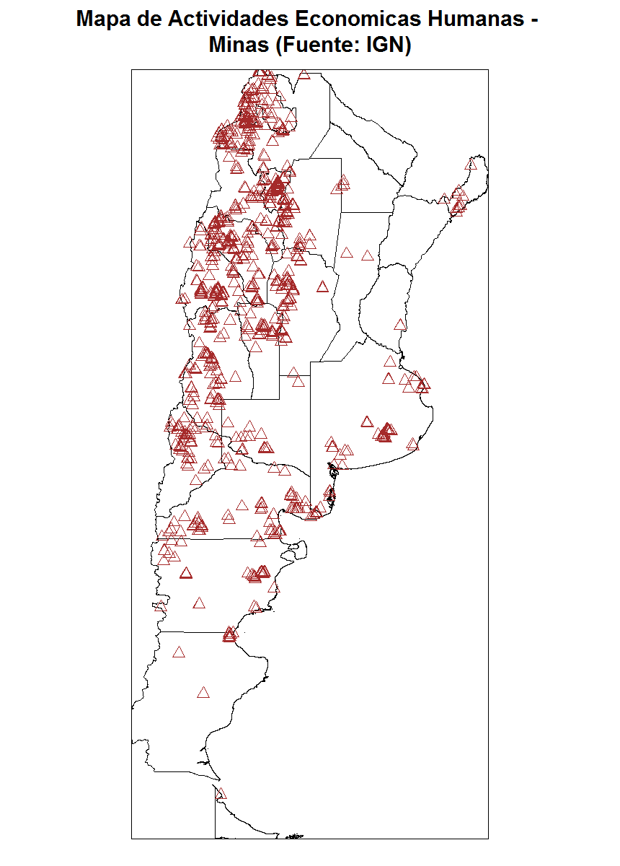

Slide 6
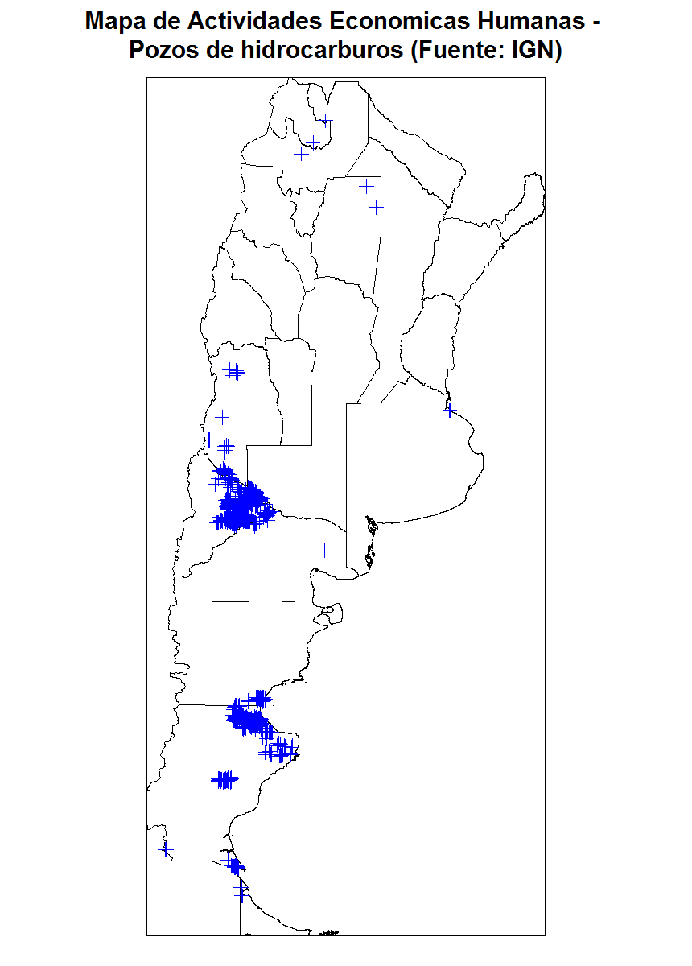

Slide 8
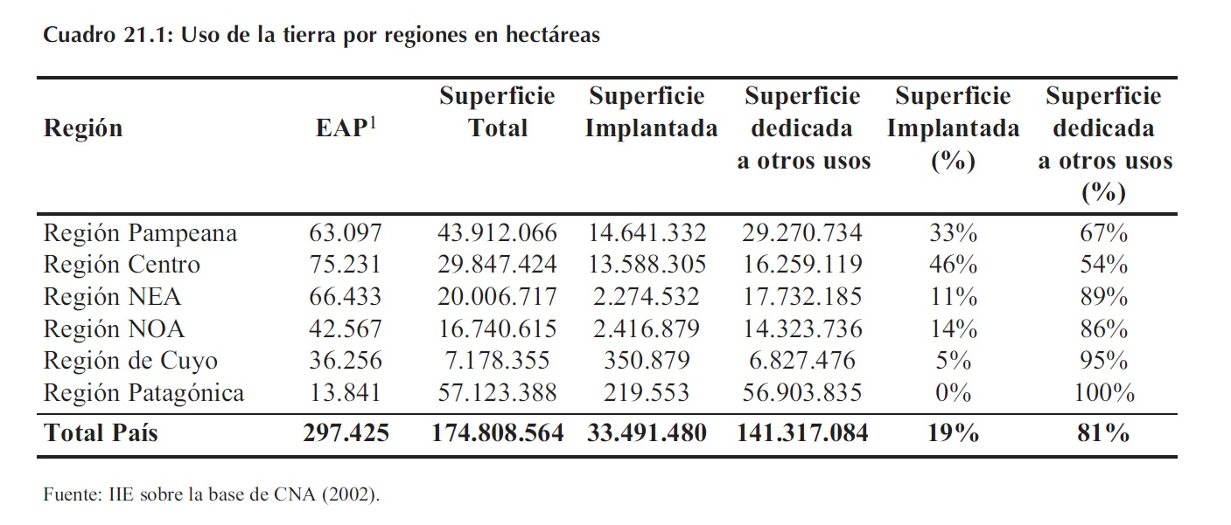

Slide 9
2. Antecedentes y motivación
Heterogeneidad en la distribución recursos humanos:
Marcadas diferencias en el nivel educativo de la población y de la fuerza de trabajo
Relativa concentración de los centros de educación superior. ¿Nivel de Enseñanza?

Slide 11
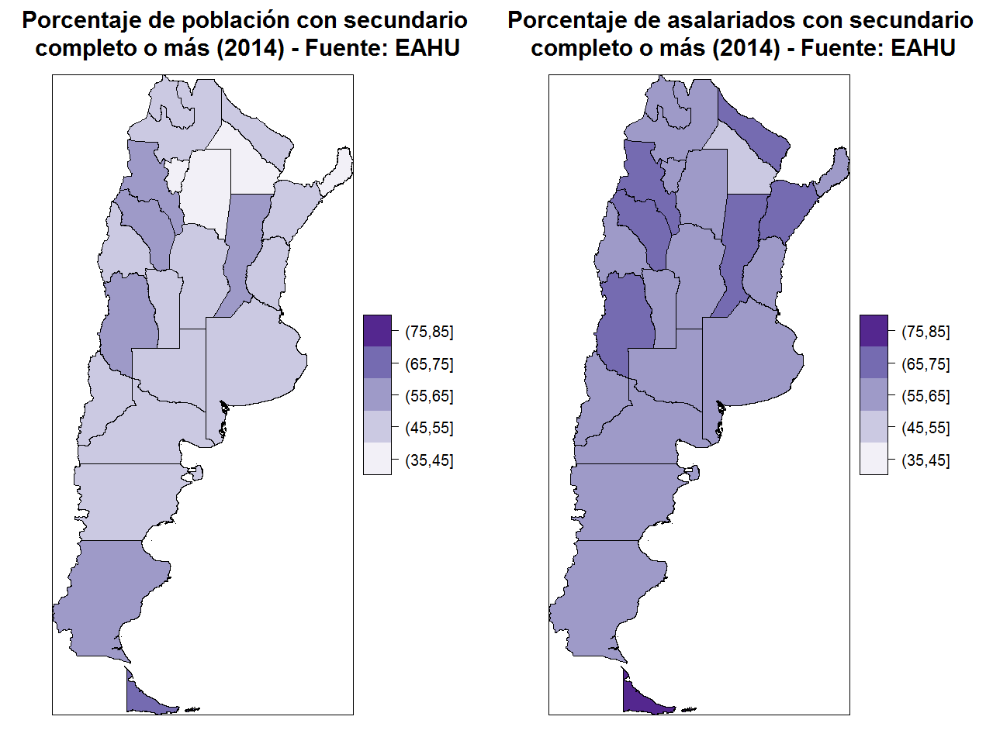

Slide 12
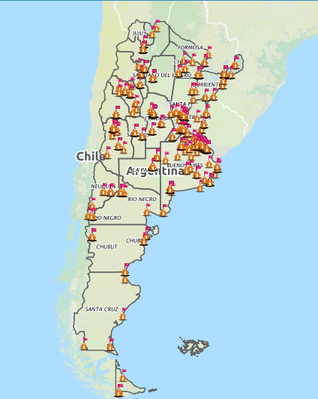
Localización de Universidades

Slide 13
2. Antecedentes y motivación
Heterogeneidad en la distribución de la infraestructura y capital físico (público y privado):
Ferrocarriles: diseño concéntrico hacia Ciudad de Buenos Aires, poca conectividad entre el interior
Red vial: ausencia casi total de autopistas, y una mayor concentración de caminos en el Centro, Este y Noreste del país. ¿Estado de las rutas y caminos?
Infraestructura Urbana: alta concentración en solo 4 jurisdicciones (CABA, Buenos Aires, Córdoba y Santa Fe)

Slide 14
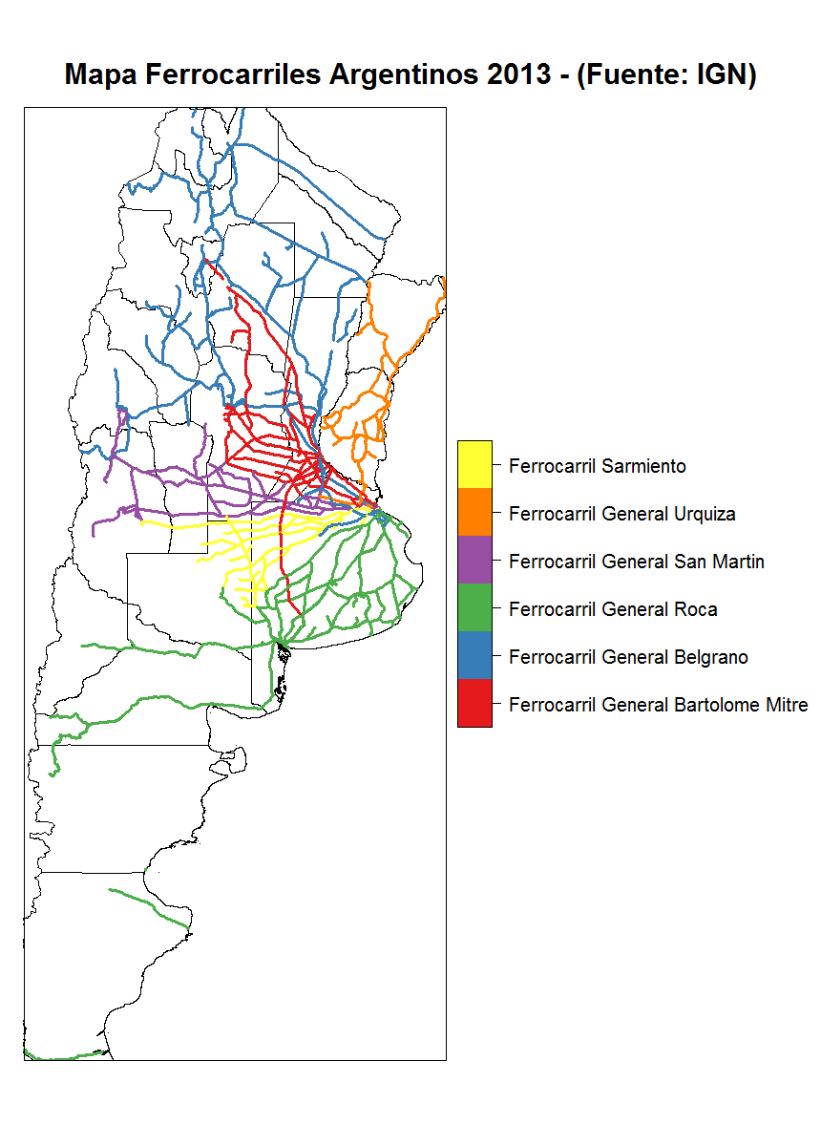

Slide 15
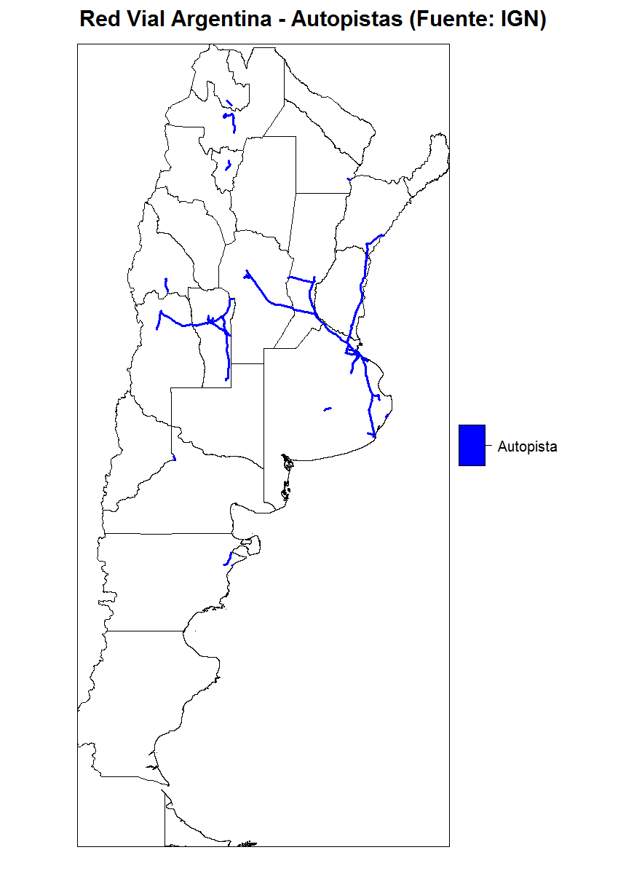

Slide 16
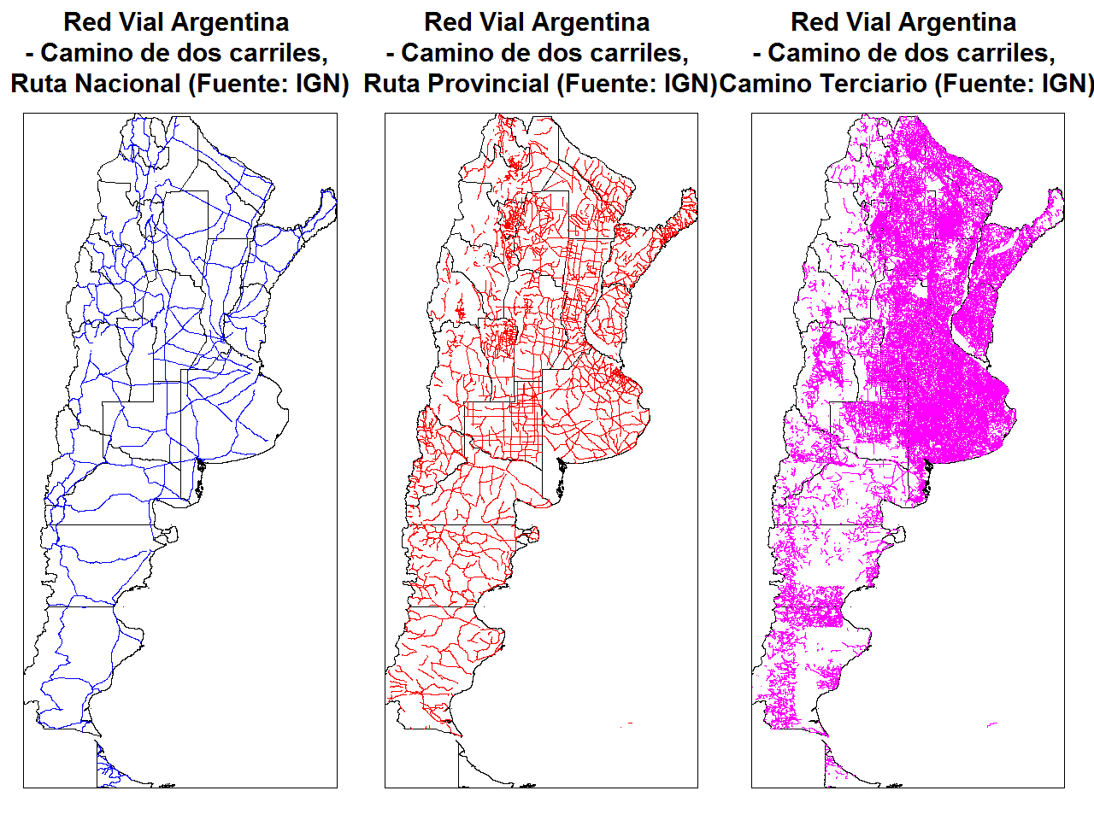

Slide 17
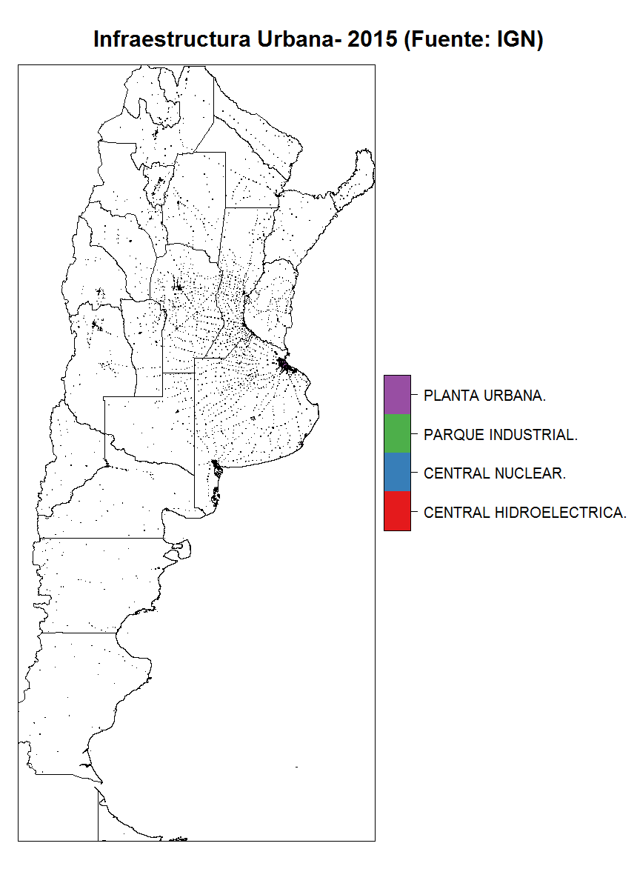

Slide 18
2. Antecedentes y motivación
La alta heterogeneidad y concentración geográfica en el capital físico tiene un fuerte impacto en la competitividad relativa de las regiones
Fletes internos versus Fletes internacionales
La alta incidencia de los costos internos de flete también tiene impacto en la competitividad interna entre regiones: alta concentración de la demanda interna unida a altos costos de transporte favorece la localización de la actividad productiva cerca de donde está la demanda

Slide 21
2. Antecedentes y motivación
Heterogeneidad provincial en el diseño institucional
La estructura federal del país es un ámbito propicio para que emerjan diferencias en términos del diseño institucional así como en el funcionamiento
Sistemas judiciales (funcionamiento)
Democracia efectiva (partidos políticos)
Funcionamiento de legislativos (diseño y composición: escribanías)
Medios de prensa (libertad)

Slide 22
3. Lo qué hemos hecho y queremos hacer
Un elemento menos estudiado: el rol de la política fiscal descentralizada del gobierno nacional en el desarrollo económico y social provincial/regional
Dos formas principales que esta política puede asumir:
Las transferencias fiscales verticales y su (¿mal?) uso por los gobiernos provinciales: gasto corriente (principalmente empleo público)
Gasto directo (inversión y/o transferencias directas) de la Nación en las provincias (aumentó su importancia desde 2002 en adelante: ¿uso político-disciplinador?)

Slide 23
3. Lo qué hemos hecho y queremos hacer
La política de transferencias verticales y gasto nacional se da en un marco contextual de:
Alta y muy heterogénea dependencia de los recursos de origen nacional
Saldo fiscal neto: una parte de las transferencias son devoluciones
Pseudo ilusión que no tienen costo (maná del cielo!!!): political resource curse

Slide 27
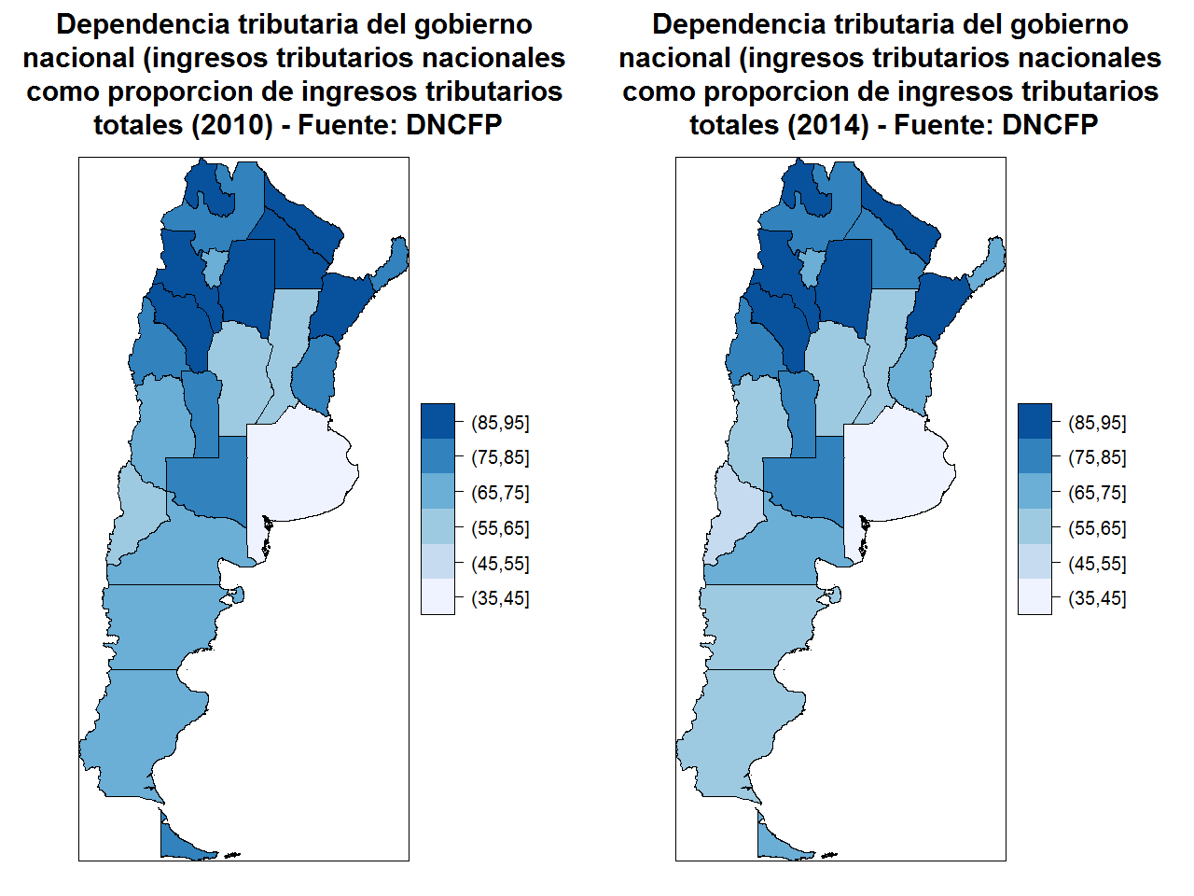

Slide 28
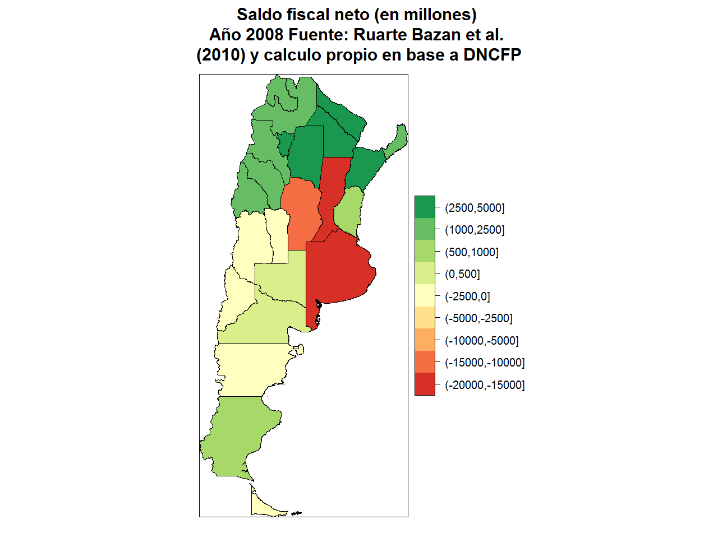

Slide 29
3. Lo qué hemos hecho y queremos hacer
La política de transferencias verticales y gasto nacional se da en un marco contextual de:
(¿Mal?) Uso que se hace de las transferencias:
(a) Alto empleo público
(b) Relativamente altos salarios
(a) y (b) significan una competencia desleal frente al sector privado → desincentiva localización de la actividad económica productiva potencialmente móvil → impacto económico de la political resource curse.

Slide 31
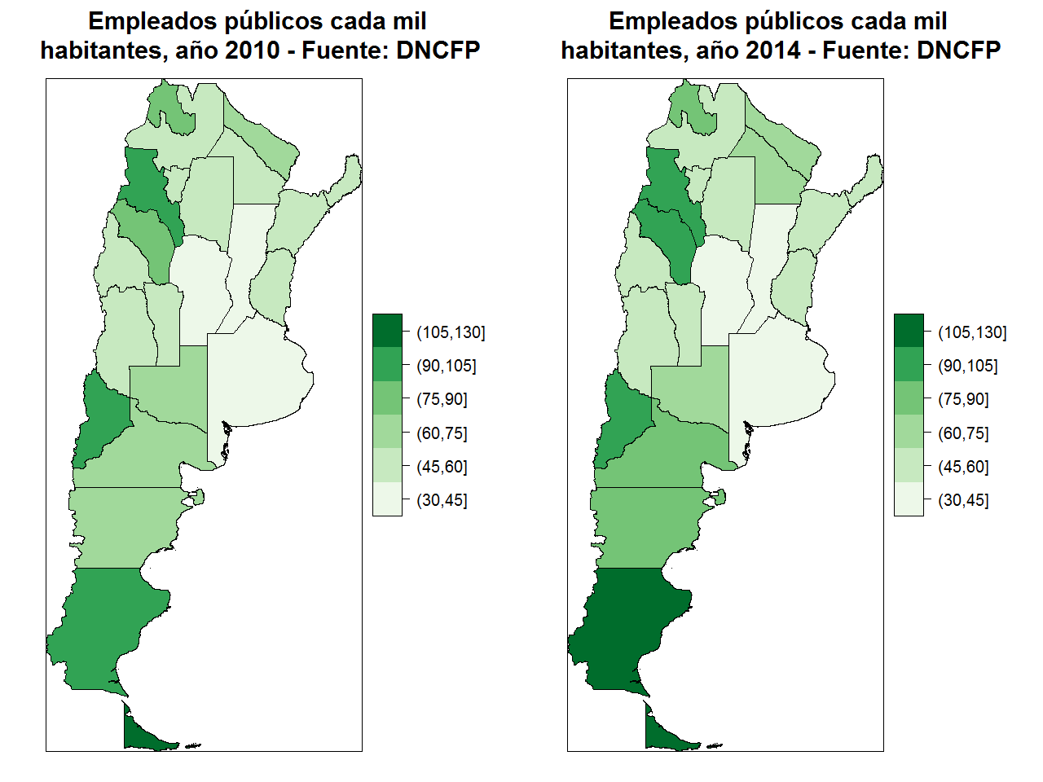

Slide 33
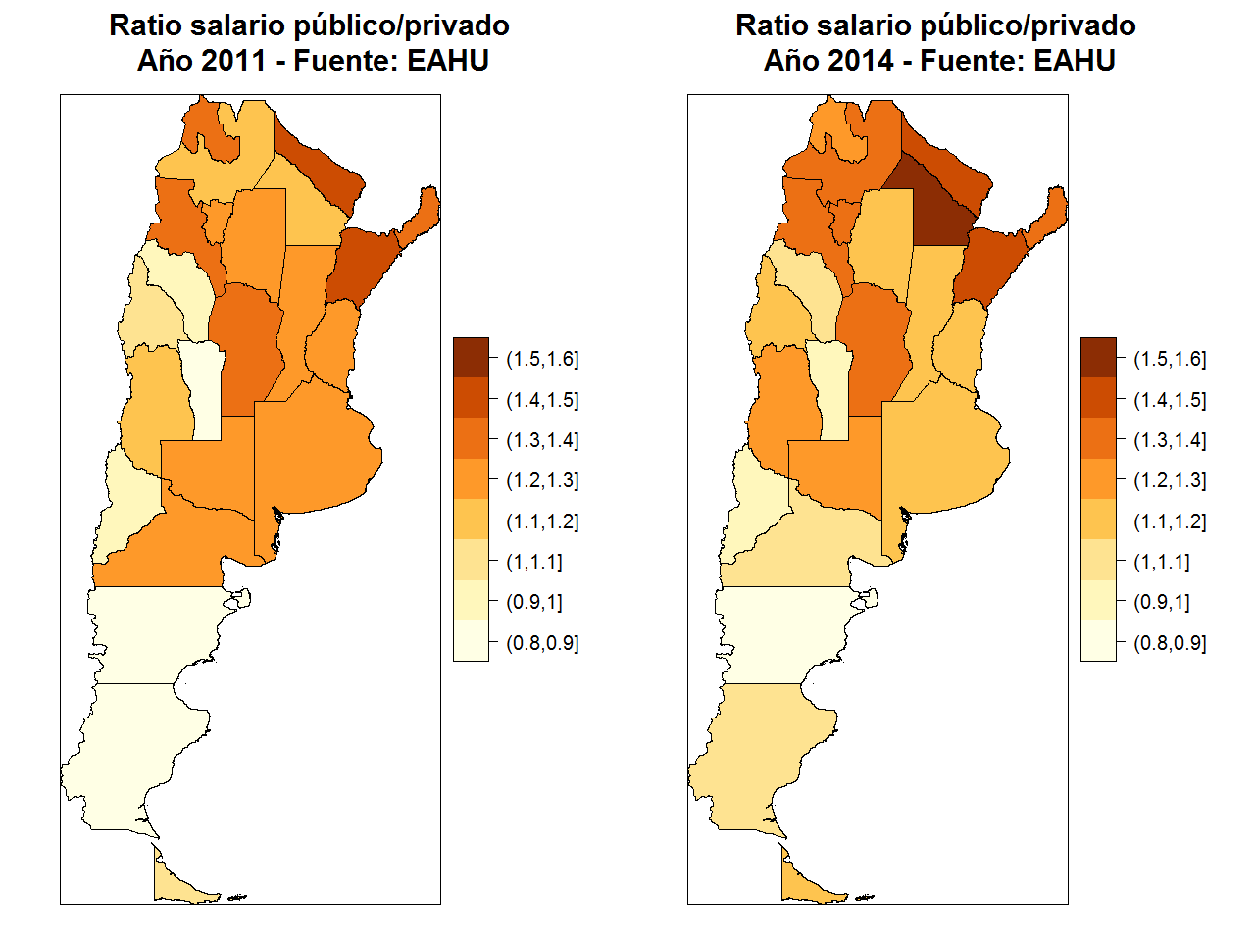

Slide 34
3. Lo qué hemos hecho y queremos hacer
Evidencia econométrica
Transferencias y premio salarial del sector público (Capello et al., 2009)
El sector público paga un premio salarial.
El premio es creciente en el nivel de transferencias por habitante
No hay evidencia de un efecto agregado positivo sobre los salarios privados. Sin embargo se encuentra una relación positiva y significativa entre transferencias y los salarios pagados a trabajadores con menor educación, para trabajos que requieren una calificación técnica ó profesional la relación es negativa.
Los resultados apoyan, en general, la hipótesis que el sector privado enfrenta una mayor competencia en los mercados de trabajo en aquellas provincias que reciben mayores transferencias desde el gobierno central.

Slide 37
3. Lo qué hemos hecho y queremos hacer
Evidencia econométrica
Transferencias y desarrollos de bienestar (Capello, et al., 2013)
Se analizó la convergencia regional entre las provincias argentinas en los indicadores de bienestar para el período 1970-2001.
Se examinó el papel de la política pública regional en la reducción de la brecha de desarrollo entre las provincias.
Se encontró una fuerte evidencia de convergencia condicional en los indicadores de bienestar.
Sin embargo, no se encontró ninguna evidencia de que las transferencias redistributivas del gobierno federal a las provincias han tenido un efecto positivo sobre la convergencia de estos indicadores.
Para algunas medidas de escolarización, salud y vivienda, el efecto de las transferencias federales podría haber sido el contrario al esperado

Slide 39
3. Lo qué hemos hecho y queremos hacer
Transferencias y localización (Moncarz et al., 2013)
Modelo de la NGE con sectores no transable y transable (manufacturas), y gobierno locales
Gobierno Federal recauda sobre la renta al capital y trasfiere a los gobiernos provinciales (transferencias indirectas) y/o a la población (transferencias directas)
Gobiernos locales usan transferencias para incrementar empleo público

Slide 43
3. Lo qué hemos hecho y queremos hacer
Transferencias y localización (Moncarz et al., 2013)
Transferencias tienen un efecto perverso sobre la localización del capital (≈ manufacturas) cuando:
Existen menores costos de transporte/transacción entre las provincias
Baja elasticidad de sustitución en el consumo de variedades de manufacturas
Consumidores dedican un mayor parte de su gasto a bienes no transables (Enfermedad Holandesa)
Transferencias van en mayor medida a los gobiernos locales en vez de las personas (competencia del Sector Público por la mano de obra)

Slide 44
3. Lo qué hemos hecho y queremos hacer
Evidencia econométrica (preliminar)
Marcada correlación negativa entre participación en transferencias (normalizadas por participación en población) y participación en el PBG de manufacturas
Incluso si nos limitamos al grupo de provincias con menor participación en manufacturas

Slide 47
3. Lo qué hemos hecho y queremos hacer
Evidencia econométrica (preliminar)

Slide 48
4. Disgresión
Necesidad de un Sistema de Estadísticas Regionales
Marcada ausencia de información a nivel sub-nacional:
Cantidad: número de variables y cobertura temporal
Desagregación regional: provincia y municipios
Homogeneidad metodológica (p.e. Producto Bruto Geográfico)(*)
Ejemplos a imitar: Brasil y México

Slide 49
Muchas Gracias !!!!

